Slide 1



Дослідження методів програмної реалізації класифікаторів фейкових новин на основі штучного інтелекту
Шагун А. С., ІПЗм-23-1
Науковий керівник: проф. Смеляков С.В.
20 червня 2025

Slide 2
Актуальність дослідження
Поширення фейкових новин загрожує інформаційній безпеці.
Соціальні мережі пришвидшують розповсюдження дезінформації.
Традиційні методи перевірки неефективні при великих обсягах даних.

Slide 3
Постановка задачі
Розробити ефективну модель класифікації новин.
Виділити ключові ознаки фейкових новин.
Реалізувати аналіз маніпулятивних патернів.
Забезпечити раннє виявлення дезінформації.

Slide 4
Об'єкт, предмет, мета дослідження
Об'єкт: класифікація новинних текстів.
Предмет: алгоритми ML та методи NLP.
Мета: створення ефективної AI-системи виявлення фейків.

Slide 5
Проблематика фейкових новин
Масштабність поширення через соцмережі.
Генерація фейків AI-інструментами.
Складність розпізнавання навіть для експертів.
Вплив людського фактора.

Slide 6
Особливості поширення фейків
Підсилення емоційно забарвленого контенту.
Формування інформаційних бульбашок.
Генерація контенту.
Висока автоматизація створення фейків.

Slide 7
Актуалізація рішень
Автоматизовані системи перевірки фактів.
NLP та ML аналіз текстів.
Аналіз соціальних графів.
Освітні ініціативи з медіаграмотності.

Slide 8
Огляд літератури
точність класифікації;
час навчання моделі;
час класифікації одного зразка;
споживання пам’яті;
простота впровадження.

Slide 9
Висновки з огляду
Ефективність комбінованих моделей.
Важливість глибинного навчання (CNN, RNN, BERT).
Складність через багатомовність та іронію.
Необхідність раннього виявлення.

Slide 10
Обмеження дослідження
Репрезентативність даних.
Складність аналізу стилістики.
Високі обчислювальні ресурси.
Мовні та мультимодальні складнощі.

Slide 11
Необхідні ресурси
Датасети новин.
Обчислювальні потужності (GPU).
Бібліотеки ML: TensorFlow, PyTorch, scikit-learn, NLTK, SpaCy.
Хмарні сервіси або сервери.

Slide 12
Методи дослідження
NLP: токенізація, лематизація, стоп-слова.
TF-IDF векторизація.
ML: Logistic Regression, SVM, XGBoost, BERT.
Метрики: точність класифікації, точність позитивного класу, повнота.

Slide 13
Багатокритеріальна оцінка моделей
Критерії: точність, швидкість навчання, час класифікації, пам'ять, простота впровадження.
Нормалізація та згорткова функція.

Slide 14
Архітектура системи
Збір і підготовка даних.
Передобробка: очищення, лематизація.
Векторизація (TF-IDF).
Навчання моделей.
Збереження моделей (joblib).
Прогнозування (FakeNewsClassifier).

Slide 15
Програмна реалізація
Python, середовище PyCharm.
Бібліотеки: scikit-learn, xgboost, nltk, spacy, joblib.
Підтримка кількох моделей.

Slide 16
Експериментальні дослідження
Датасет: 40 000 новин.
Співвідношення train/test: 80%/20%.
Три моделі: Logistic Regression, SVM, XGBoost.
Незалежна перевірка ефективності.

Slide 17
Експериментальні дослідження
Точність класифікації:
Точність позитивного класу.
Повнота: Logistic Regression, SVM, XGBoost.
Незалежна перевірка ефективності.

Slide 18
Результати та аналіз
Модель | Точність | Повнота | Точність позитивного класу
Logistic Regression | 88% | 87% | 86%
SVM | 90% | 89% | 90%
XGBoost | 91% | 92% | 89%
Найкраща точність - XGBoost.
Збалансованість - Logistic Regression.

Slide 19
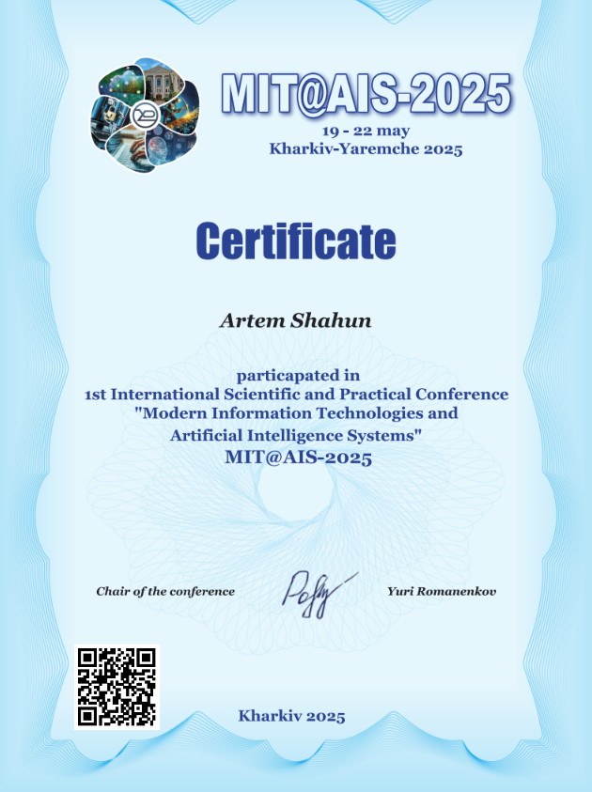

Публікація результатів
1 Міжнародна науково-практична конференція «СУЧАСНІ ІНФОРМАЦІЙНІ ТЕХНОЛОГІЇ ТА СИСТЕМИ ШТУЧНОГО ІНТЕЛЕКТУ MIT@AIS-2025

Slide 20
Висновки та перспективи
Розроблено ефективну систему виявлення фейків.
Отримано високу точність.
Архітектура масштабована.
Перспективи: мультимодальність, мультимовність, промислова інтеграція.

Slide 21
Дякую за увагу

